Slide 1
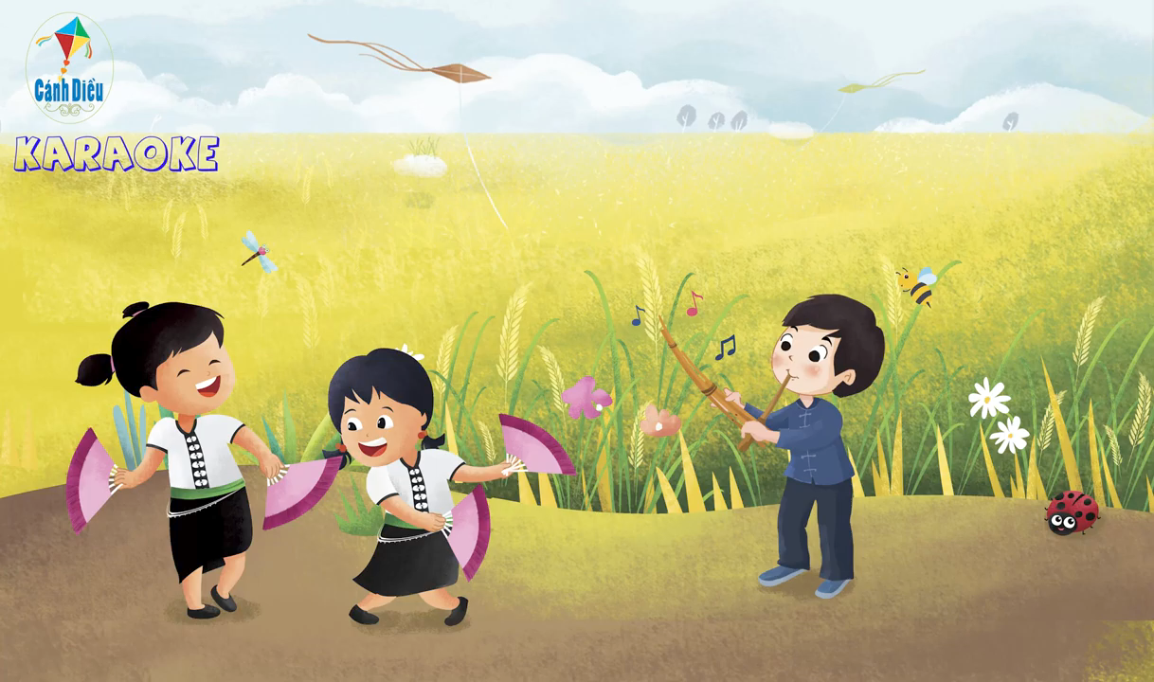

Slide 2
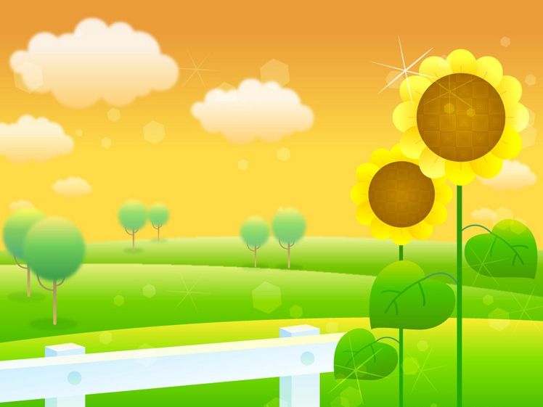
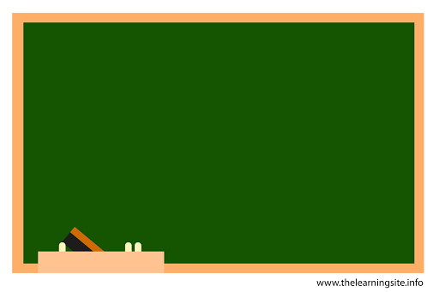
Chào mừng các con đến với giờ học
Âm nhạc lớp 1
BỘ SÁCH CÁNH DIỀU
CHỦ ĐỀ 7: GIỮ GÌN VỆ SINH
Tiết 1
Hát: Thật đáng yêu
Đọc nhạc: Mi – Son – La – Đô
Trải nghiệm và khám phá: Nói theo tiết tấu riêng

Slide 3
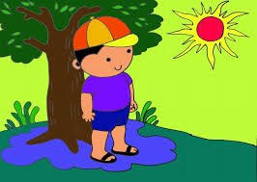
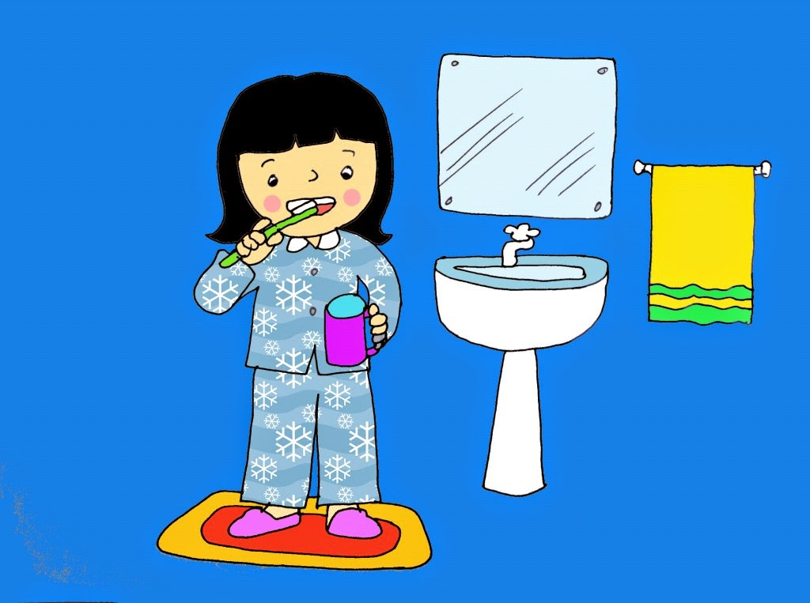
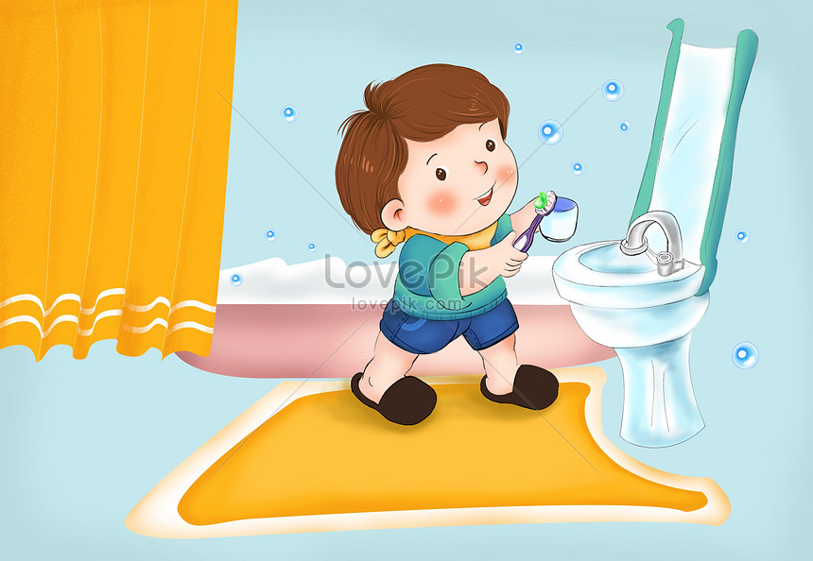
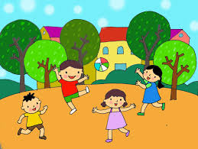

Slide 4
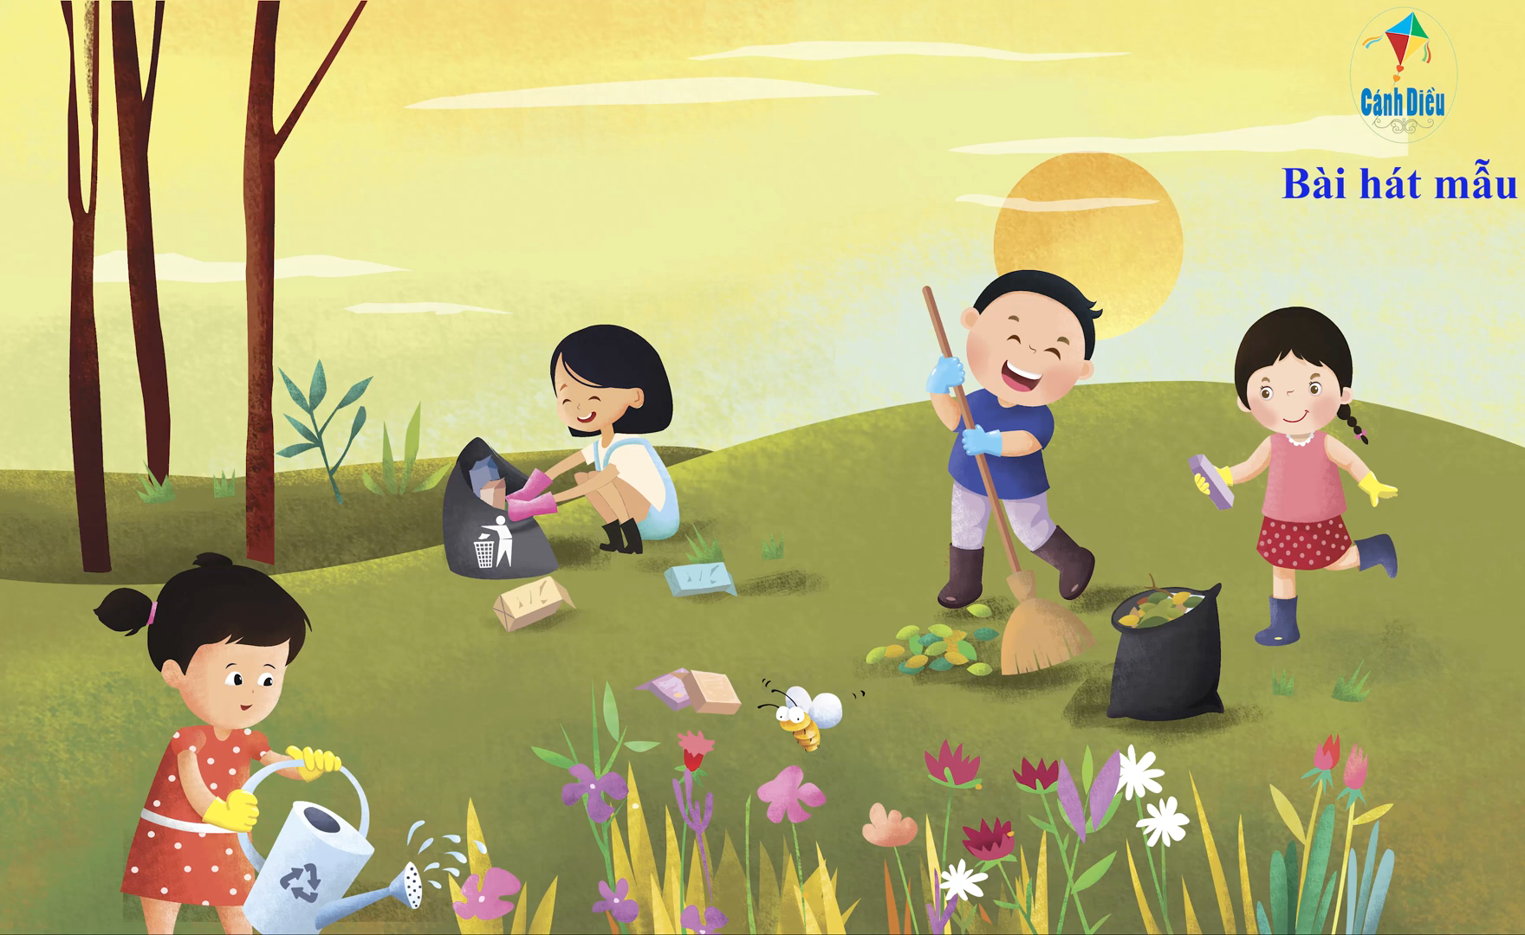
Giới thiệu về tác giả tác phảm

Slide 5
* Đọc lời ca
Lời 1: Dậy đi thôi nào dậy đi thôi
Chim hót vang khi thấy ông Mặt Trời.
Dậy ra sân em tập em chơi
Cùng với chim em hát em cười.
Lời 2: Mẹ mua cho em bàn chải xinh
Như các anh em đánh răng một mình.
Mẹ khen em bé mà vệ sinh
Thật đáng yêu răng ai trắng tinh.

Slide 6
* Đọc lời ca theo tiết tấu
Lời 1: Dậy đi thôi/ nào dậy đi thôi /
Chim hót vang khi thấy ông Mặt Trời /.
Dậy ra sân / em tập em chơi /
Cùng với chim / em hát em cười /.
Lời 2: Mẹ mua cho / em bàn chải xinh /
Như các anh em đánh răng một mình /.
Mẹ khen em / bé mà vệ sinh /
Thật đáng yêu / răng ai trắng tinh /.

Slide 7
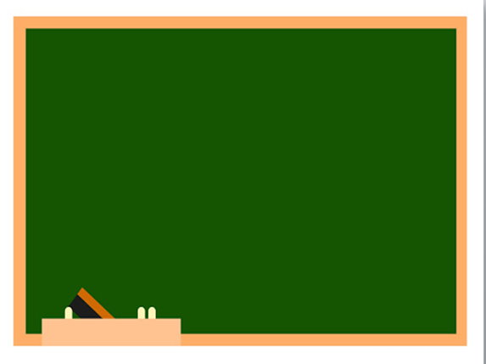

* Hướng dẫn học hát lời 1
Câu hát 1:
Dậy đi thôi nào dậy đi thôi

Slide 8
Câu hát 2:
Chim hót vang khi thấy ông mặt trời

Slide 9
Câu hát 1 + 2:
Dậy đi thôi nào dậy đi thôi
Chim hót vang khi thấy ông mặt trời

Slide 10
Câu hát 3:
Dậy ra sân em tập em chơi

Slide 11
Câu hát 4:
Cùng với chim em hát em cười.

Slide 12
Câu hát 3 + 4:
Dậy ra sân em tập em chơi
Cùng với chim em hát em cười.

Slide 13
Hát nối 4 câu:
Dậy đi thôi nào dậy đi thôi
Chim hót vang khi thấy ông Mặt Trời
Dậy ra sân em tập em chơi
Cùng với chim em hát em cười.

Slide 14
Hướng dẫn học hát lời 2:
Mẹ mua cho em bàn chải xinh
Như các anh em đánh răng một mình
Mẹ khen em bé mà vệ sinh
Thật đáng yêu răng ai trắng tinh

Slide 15
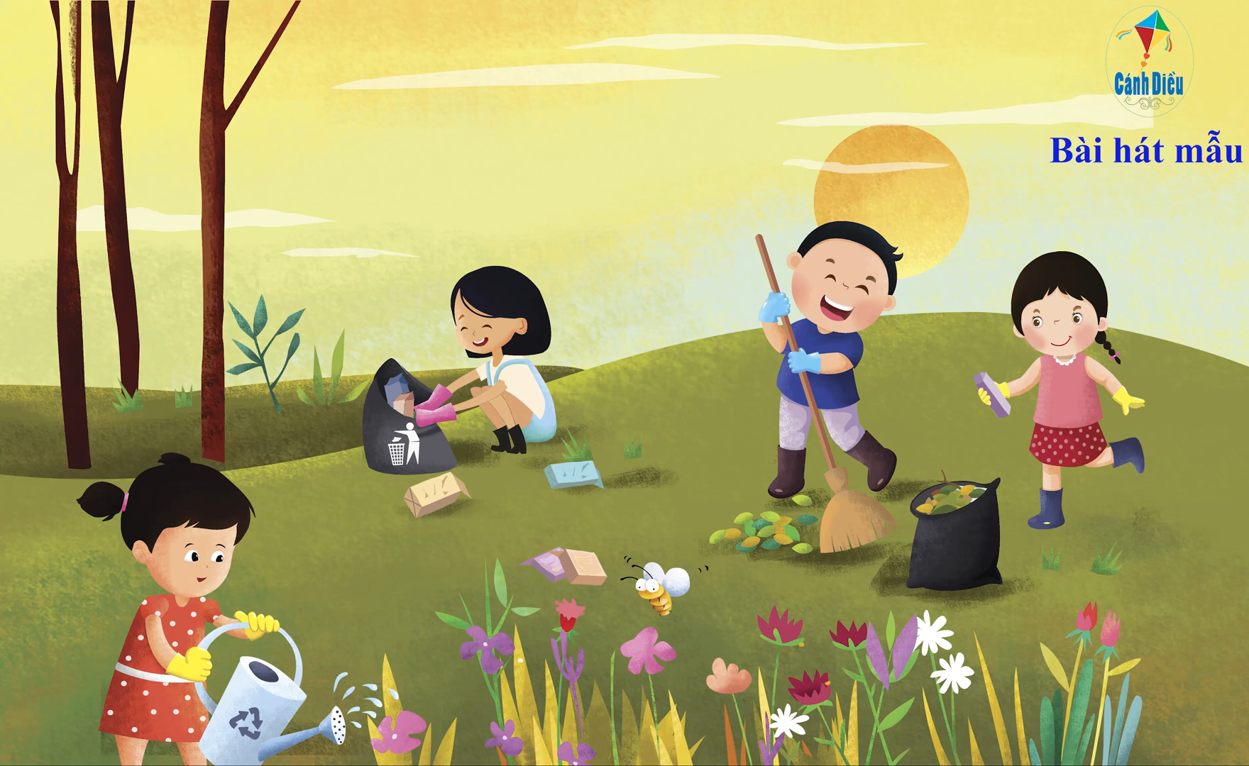

Slide 16
Hát cả bài
Dậy đi thôi nào dậy đi thôi
Chim hót vang khi thấy ông Mặt Trời
Dậy ra sân em tập em chơi
Cùng với chim em hát em cười
Mẹ mua cho em bàn chải xinh
Như các anh em đánh răng một mình
Mẹ khen em bé mà vệ sinh
Thật đáng yêu răng ai trắng tinh

Slide 17
Luyện tập theo tổ nhóm
Chú ý:
Tư thế ngồi (đứng) hát
Hát tốc độ vừa vải
Lấy hơi sau mỗi câu hát
Thể hiện sự nhí nhảnh, vui tươi

Slide 18
Hát nối tiếp và hòa giọng
Nhóm 1: câu hát 1
Nhóm 2: câu hát 2
Nhóm 1: câu hát 3
Nhóm 2: câu hát 4
Cả lớp: hòa giọng ở lời 2

Slide 19
Hát kết hợp gõ đệm theo nhịp
Dậy đi thôi nào dậy đi thôi
x x x x
Chim hót vang khi thấy ông Mặt Trời
x x x x
Dậy ra sân em tập em chơi
x x x x
Cùng với chim em hát em cười
x x x x

Slide 20
Hát kết hợp gõ nhịp cả bài
Dậy đi thôi nào dậy đi thôi
x x x x
Chim hót vang khi thấy ông Mặt Trời
x x x x
Dậy ra sân em tập em chơi
x x x x
Cùng với chim em hát em cười
x x x x
Mẹ mua cho em bàn chải xinh
x x x x
Như các anh em đánh răng một mình
x x x x
Mẹ khen em bé mà vệ sinh
x x x x
Thật đáng yêu răng ai trắng tinh
x x x x

Slide 21
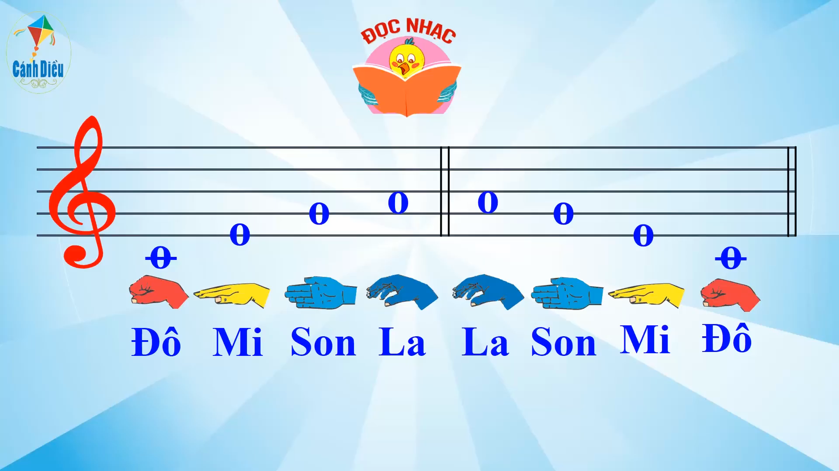
Hoạt động 2:

Slide 22








MẪU ÂM MỞ RỘNG

Slide 23
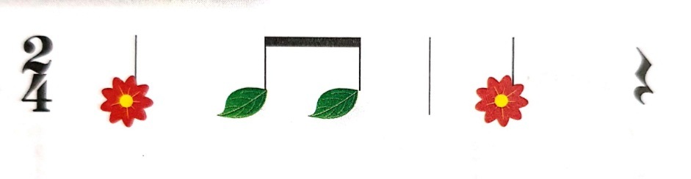

Hoạt động 3: Trải nghiệm và khám phá
Nói theo tiết tấu riêng của mình
Rửa tay sạch sẽ
Rửa tay sạch sẽ

Slide 24

Củng cố - dặn dò

Slide 25
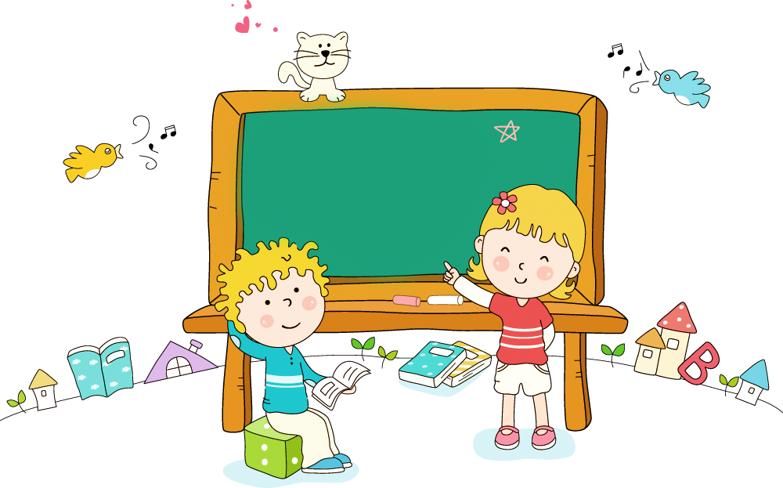
Củng cố - dặn dò

Slide 26
Chúc các con chăm ngoan học tốt

